Slide 1
、人类文明的开端
1.大河流域的文明——亚非文明
（古埃及、两河流域、古印度、中国）
2.海洋文明——西方文明（古希腊、古罗马）

Slide 2
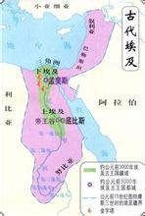
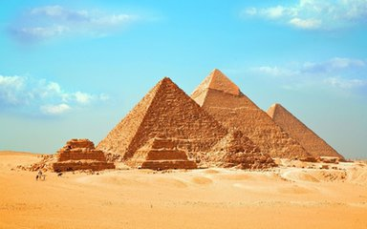
一、埃及文明（发源尼罗河流域，文明标志金字塔，文明古国古埃及）
公元前3500年，
公元前3000年，
公元前15世纪，
公元前6世纪，
尼罗河沿岸出现奴隶制小国（最早的文明）。
初步统一的古代埃及国家建立起来；
埃及国力强盛。
埃及被西亚的波斯灭亡。
古希腊历史学家希罗多德称
埃及是尼罗河的馈赠

Slide 3
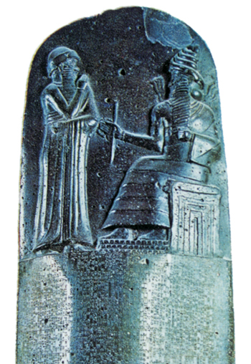
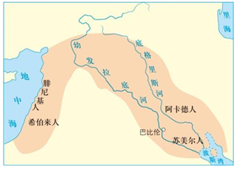
二、两河流域文明（发源于两河流域、文明标志汉谟拉比法典。文明古国古巴比伦）
公元前3500年
前18世纪
苏美尔人在两河流域南部建立起奴隶制小国（最早文明）
古巴比伦国王汉谟拉比统一了两河流域，建立起中央集权的
奴隶制国家，制定汉谟拉比法典。
汉谟拉比法典实质
地位/价值/作用
维护奴隶主阶级利益
  是世界现存古代第一部比较完备的成文法典。
以眼还眼,以牙还牙

Slide 4
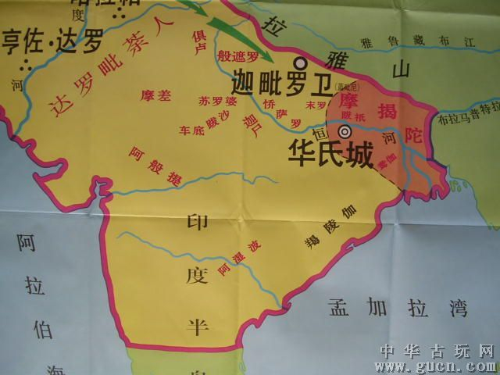
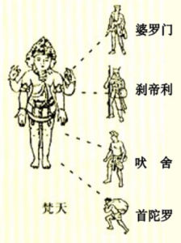
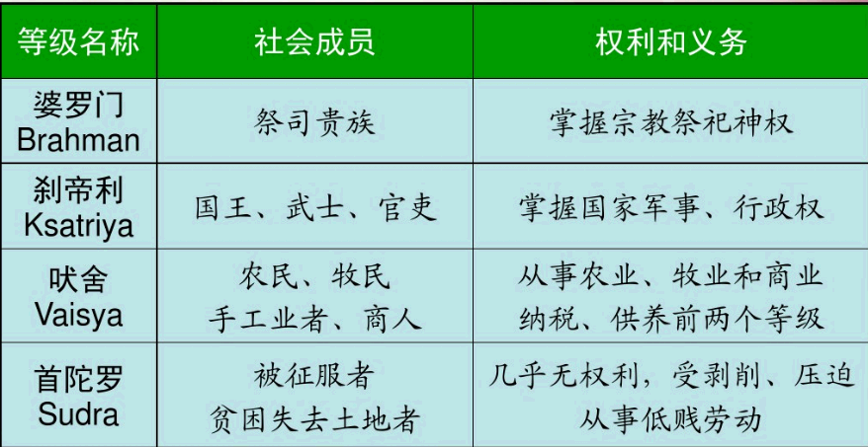
三、印度文明（发源于印度河流域，文明标志种姓制度。文明古国古印度）
约公元前2500年
种姓制度实质
种姓制度表现
种姓制度影响
印度河流域开始出现奴隶制小国。雅利安人后来侵入印度，建立起奴隶制国家 。
维护奴隶主利益
高低贵贱有别，不同等级的人不能通婚。
激化了当时社会矛盾，对后来印度社会的发展带来了不
良影响。

Slide 5
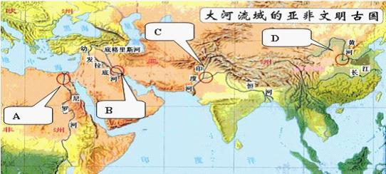
分别说出字母所代表的人类早期文明区域名称及其各自的文明成就代表

Slide 6
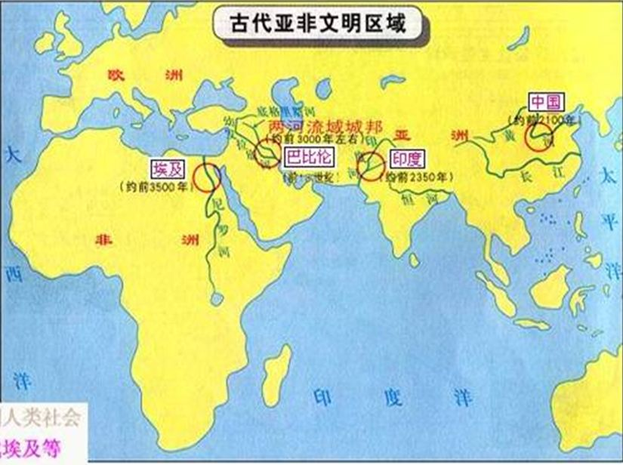
两河流域文明
前3500年
中国文明
前2070年
古埃及文明
前3500年
古印度文明
前2500年

Slide 7
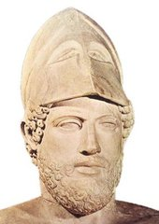
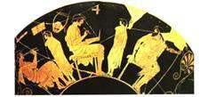
4.西方文明之源 ——海洋文明：希腊文明、罗马文明 民主的源头：雅典
文明起源
爱琴文明（前2000年，发祥于克里特岛）
一、古希腊
城邦
雅典（崇文国家）、斯巴达（是一个尚武国家）
前6世纪，
雅典成为著名奴隶制共和国。
前5世纪，
伯利克里当政，雅典达到全盛。
雅典
伯利克里改革措施
①扩大公民权利，全体成年男性公民可以参加最高权力机构公民大会，决定内政、外交、和平、战争等重大问题。②伯利克里鼓励学术研究，发展文艺，重视教育。
伯利克里改革全盛时期表现（影响）：
经济繁荣，文化昌盛。奴隶主民主政治发展到古代世界的高峰。
雅典时期的民主的实质
少数奴隶主的民主

Slide 8
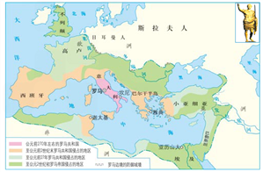
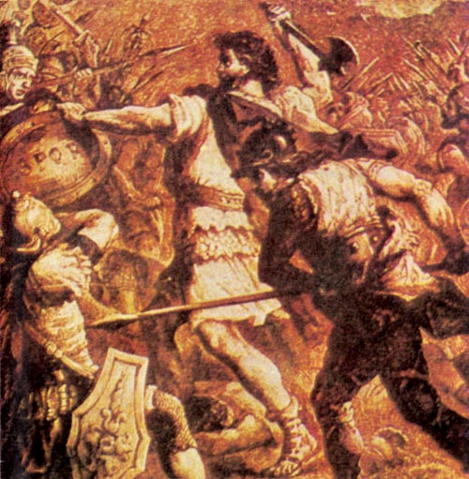
二、古罗马
公元前8世纪
罗马城建立
公元前509年
罗马建立共和国
公元前3世纪至前2世纪
布匿战争
公元前2世纪
罗马成为地中海霸主
公元前1世纪
罗马发生社会危机
公元前49年
凯撒夺取政权
屋大维独揽政权 罗马帝国建立。罗马帝国和中国的秦汉
时期一样，是古代世界强大的帝国之一。
公元前27年
西罗马帝国灭亡
公元476年

Slide 9
二、亚洲和欧洲的封建社会
1.亚洲封建国家的建立——日本、阿拉伯国家
2.中古欧洲社会

Slide 10
一、日本大化改新
六七世纪时，日本社会矛盾十分尖锐，大贵族奴隶主势力强大
，政局混乱，改革势在必行。7世纪中期，改革派发动宫廷政变。
背景：
时间：
统治者：
力主改革人物：
内容：
意义：
7世纪中期
孝德天皇
中臣镰足
政治上建立中央集权的天皇制封建国家，废除贵族世袭制，以
才选官；2.经济上，把很多贵族土地收归国有，部民转为国家公
民；国家定期把土地分给农民耕种，向他们收取赋税。
大化改新是日本从奴隶社会向封建社会过渡的标志。

Slide 11
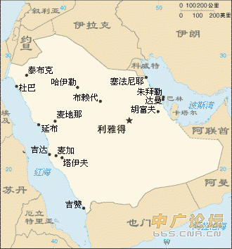
二、阿拉伯国家的建立：
伊斯兰教创立背景：六世纪末七世纪初，阿拉伯半岛大部分地区尚未形成统一的国家
。部落间相互仇杀，内部矛盾丛生、商路不畅，引起商业衰落、生产停滞和外族入侵
。人民渴望建立统一国家。
7世纪初：
伊斯兰教诞生——麦加
622年：
穆罕默德带领教徒出走麦地那，建立起政教
合一的国家。
麦地那
穆罕默德兵临麦加城下，麦加贵族妥协，承
认穆罕默德的领袖地位。麦加成为伊斯兰教
圣地。
麦 加
630年：
632年：
阿拉伯半岛基本统一。

Slide 12
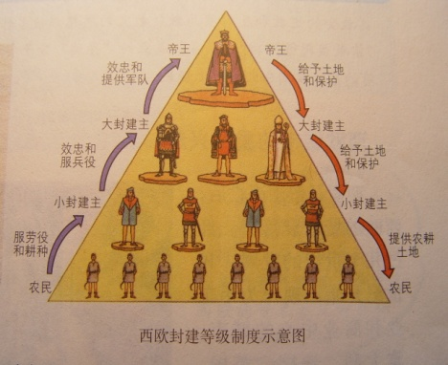
三、等级森严的西欧封建社会
法兰克王国的形成
西罗马帝国灭亡后，日耳曼人在它的废墟上建立起法兰克王国。
时间
8世纪前期
人物
查理•马特
查理·马特改革
改变以前无条件赏赐贵族土地的做法，实行有条件的土地
分封。得到封地的人必须为封主服兵役。
内容
在封建贵族内部形成了严格的等级制度。在各级封建主
之下 ，农奴等劳动者生活在社会的底层。
影响
“我的附庸的附庸不是我的附庸”反映了西欧封建等级制度特点。

Slide 13
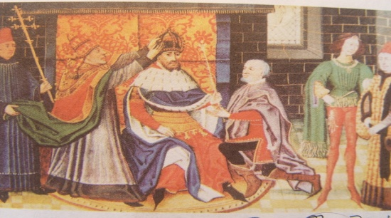
罗马教廷：西欧封建社会时期，罗马教廷拥有至高无上的权力（表现）
政治：
经济：
思想：
教权凌驾于王权之上。
教皇和教会是西欧最大的土地所有者。
教廷是西欧封建制度的精神支柱。在精神和文化领域，神权凌驾一切。
（压制“异端”思想）
时间
10世纪
争取自治权方式
赎买、武力
争取自治权典型例子
法国琅城市民争取自治权斗争
西欧城市的重新兴起：
在西欧城市中市民阶级形成了。它进一步分化
出手工业者和商人、银行家等等。富裕商人和
银行家发展成早期资产阶级。他们的出现，为
资本主义的兴起准备了条件。
意义

Slide 14
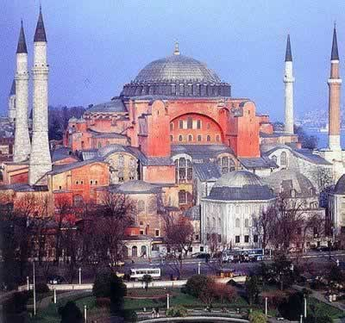
拜占廷帝国（东罗马帝国）的灭亡
君士坦丁堡（拜占廷）
首都：
繁荣的表现：
灭亡原因：
灭亡：
启示：
著名的圣索非亚大教堂是拜占廷建筑和艺术成就的结晶。
四处征讨，国库空虚，外患不断。统治者陶醉于过去荣誉的光
辉中，保守封闭，不思进取。
1453年，奥斯曼土耳其（封建帝国）灭亡了拜占廷帝国。
开放宽容使文明繁荣，保守狭隘使文明衰落。

Slide 15
三、古代文明的传播与发展
1.暴力冲突：希波战争、亚历山大大帝东征、罗马帝国的扩张等。
2.和平交往：阿拉伯数字传播、马可•波罗来华、郑和下西洋、鉴真东渡、玄奘西游、遣唐使、丝绸之路贸易等。

Slide 16
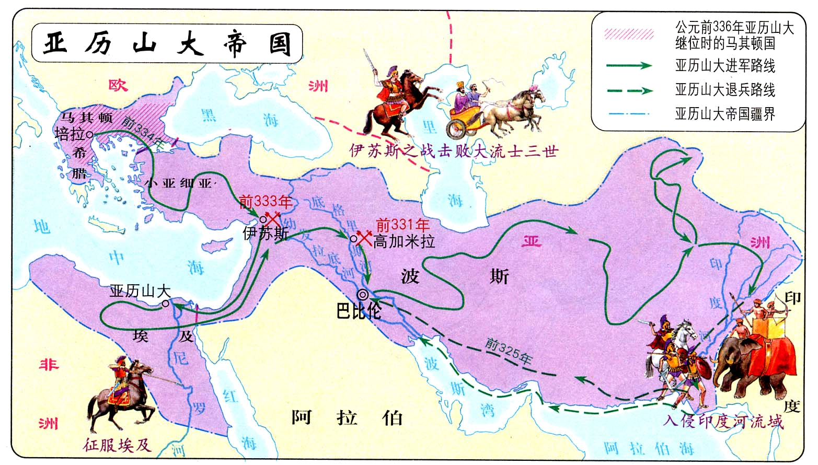
一、亚历山大大帝东征
过程
前4世纪后期，马其顿首先控制了希腊。不久，亚历山大继承王位，史称亚历山大大帝。他出兵东征，扫荡了小亚细亚，攻入埃及。然后回师占领两河流域，灭掉波斯帝国，足迹远达印度，建立起地跨欧亚非三洲的亚历山大帝国，定都巴比伦。
①积极：希腊文化传播到东方，东方文化渗入希腊文化，促进了东西方文
化的交流；②消极：战争带来灾难，充满暴力。
影响

Slide 17
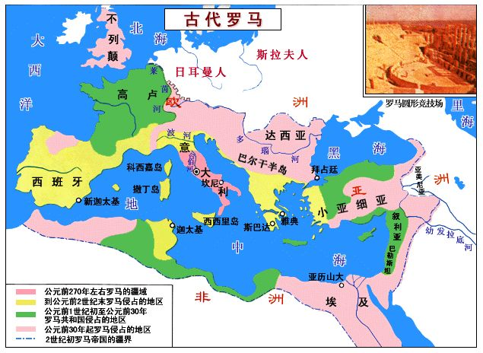
二、罗马帝国的扩张与文化传播
扩张：
疆域四至：
影响：
从屋大维开始扩张，到2世纪，罗马帝国疆域达到最大规模。帝国地跨欧亚
非三洲，地中海成为它的内湖。
东起幼发拉底河上游，西临大西洋，南抵撒哈拉大沙漠，北达不列颠、莱茵河、多瑙河。
一方面，罗马帝国的征服和统治充满着暴力；另一方面。罗马文化渗入到它统治的广大地区。
身为罗马人，就像罗马人一样行事。
条条大路通罗马。
罗马帝国在其繁荣时期，与外部也有和平交往。它同北欧、印度和中国有贸易往来。
（汉朝）

Slide 18
世界古代史上地跨欧亚非三洲的大帝国
国名 | 时间
波斯帝国 | 公元前6世纪
亚历山大帝国 | 公元前4世纪
罗马帝国 | 公元前27年
拜占廷帝国 | 395年
阿拉伯帝国 | 7世纪
奥斯曼土耳其帝国 | 15世纪

Slide 19
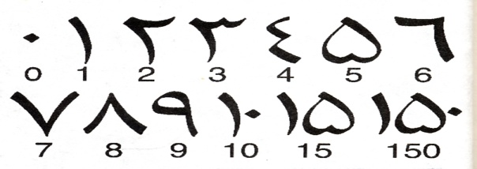
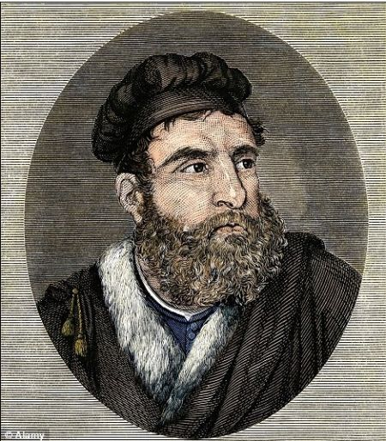
一、阿拉伯人对文化交流的贡献：
学问虽远在中国，亦当求之。——穆罕默德
阿拉伯人把中国的罗盘针、造纸术、火药、火器传到欧洲，给中国带来天文学、
医学、伊斯兰教等。阿拉伯人成为东西方文化交流的桥梁。
2.印度人创造了从0到9十个数字的计数法，12世纪，这一计数法传到欧洲，被称为
“阿拉伯数字”。16世纪，阿拉伯数字的写法与现在的基本一致。
二、意大利人——马可·波罗
来华时期：
作品：
影响：
元世祖
《马可·波罗行纪》
激起了欧洲人对东方的憧憬和向往。

Slide 20
世界三大宗教
 | 佛教 | 基督教 | 伊斯兰教
创始人
创立时间
创始地区
基本教义
经典及传播
释迦牟尼
乔达摩·悉达多
耶稣
穆罕默德
前6世纪
1世纪
7世纪
古代印度
巴勒斯坦
麦加
众生平等，忍耐服从，消灭欲望。
信仰唯一的神真主
安拉
忍受苦难，死后升天
公元前3世纪，阿育王在位，佛教有很大发展并向外传播。向北，向南。
《圣经》“圣诞节”
（耶稣出生日，
公元纪年）
《古兰经》，信徒
称穆斯林，传到亚
洲其他地方和北非。
三大宗教共同点
①都在社会矛盾尖锐的，人们渴望平等、自由、幸福的情况产生的，
都强调忍耐顺从②都产生于亚洲③都得到广泛传播。

Slide 21
古代科技与思想文化
类别 | 国家 | 人物 | 成就
科学家 | 古希腊
文学 戏剧 | 古希腊
建筑
阿基米德
杠杆定律、浮力定律、螺旋式水车
《荷马史诗》再现了古希腊社会的图景，
是研究早期希腊社会的重要史料。
荷马
索福克勒斯
《俄底浦斯王》
麦加大清真寺是伊斯兰教第一大圣寺，又称“禁寺”。寺中心克尔白神庙。
沙特阿拉伯
巴黎圣母院巴黎最古老、最高大的天主教堂。特点：始建于12世纪，历时180多年才全部建成。法国作家雨果在小说，把它比喻为“石头的交响乐“。
法国

Slide 22
四、步入近代
文艺复兴
新航路开辟
资本主义的曙光
（酝酿）
英国资产阶级革命
美国独立战争
法国大革命
早期资产阶级革命
（产生）
工业革命
美国内战
俄国1861年改革
日本明治维新
资本主义制度的巩固
（发展、加强、巩固）

Slide 23
时间
14——16世纪
原因
意大利的出现资本主义萌芽。
兴起
14世纪发源于意大利，15、16世纪以后扩展到欧洲各国。
实质
是资产阶级性质的思想解放运动。
指导思想
人文主义（以人为中心，提倡发扬人的个性，追求人在现实生活中的幸福。）
代表
但丁
意大利文艺复兴的先驱，长诗《神曲》，旧时代的最后一位诗人，新时代的第一位诗人。
达•芬奇
意大利艺术大师，《蒙娜丽莎》，《最后的晚餐》
莎士
比亚
英国文学巨匠，
《罗密欧和朱丽叶》，《哈姆雷特》
作用
促进欧洲思想文化领域的繁荣，为欧洲资本主义社会的产生奠定了思想文化基础。

Slide 24
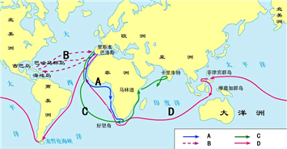
新航路开辟
  资本主义萌芽的出现
根本原因：
直接原因（目的）：
支持国家：
追求财富的欧洲人梦想去东方发财。
  西班牙、葡萄牙
经过：
影响：

Slide 25
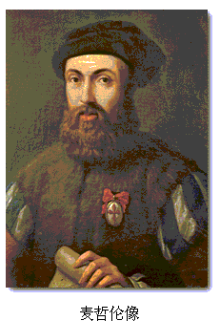
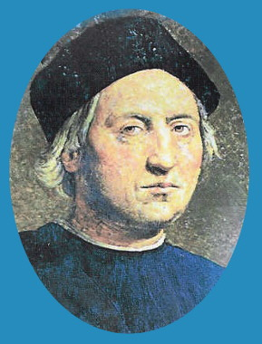
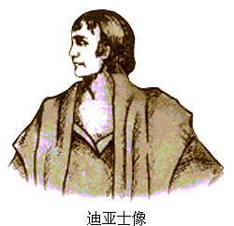
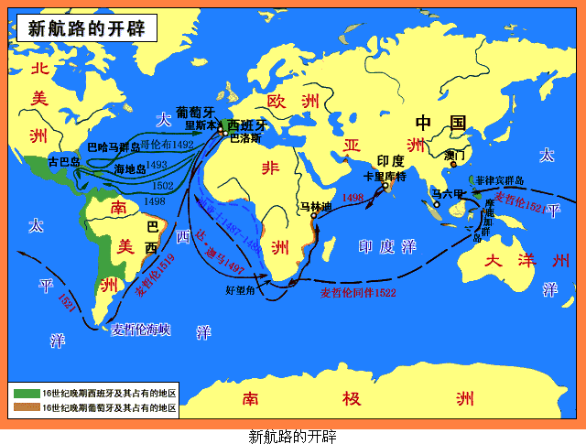

大 西 洋
巴哈马群岛
古巴岛
海地岛
太 平 洋
太 平 洋
麦哲伦
印 度 洋
哥伦布（意）
西班牙王室支持
哥伦布发现美洲，但他认为自己到的是地方是亚洲的印度，称当地居民为印第安人。
达 • 伽马

Slide 26
新航路开辟
  资本主义萌芽的出现
根本原因：
直接原因（目的）：
支持国家：
追求财富的欧洲人梦想去东方发财。
  西班牙、葡萄牙
经过：
评价：
①从欧洲到亚洲、美洲和非洲等地的交通往来日益密切，世界开始连成一个
整体。 ②欧洲大西洋沿岸工商业经济繁荣起来，促进了资本主义的产生和发
展。③引发了欧洲的殖民狂潮。

Slide 27
根本原因
时间
领阶
经过 | 导火线： 爆发： 1649年： 1688年：
重要文献 | 文献： 目的： 意义：
性质
影响
封建专制统治阻碍了英国资本主义经济的发展
英国资产阶级革命
1640---1688年
资产阶级和新贵族
代表人物：克伦威尔
1639年苏格兰人民起义
查理一世召集议会开会，筹集军费
处死国王（查理一世），建立共和国
1688年宫廷政变（光荣革命）
《权利法案》
限制王权
确立君主立宪制的资产阶级统治
资产阶级革命
推翻了封建君主专制，确立了自己的统治地位，为发展资本主义扫清了道路，推动了世界历史进程

Slide 28
英国资产阶级革命的特点
1689年中国也签订了一部条约
《中俄尼布楚条约》
《权利法案》
1689
反复性
曲折性
光荣革命
1688
48年
封建王
朝复辟
不彻底性
克伦威尔独裁统治
处死国王
成立共和国
1649
9年
查理一世召集议会，筹集军费。
1640

Slide 29
原因
时间
领阶
经过 | 爆发： 建军： 建国： 转折： 结束：
重要 文献 | 文献： 意义：
性质
影响
英国的殖民统治严重阻碍了北美资本主义的发展
1775年——1783年
资产阶级、种植园主
代表人物：华盛顿
美国独立战争
1775来克星顿的枪声。
组建大陆军 ，华盛顿任总司令。
1776年7月4日《独立宣言》发表
标志着美国的诞生
1777年萨拉托加大捷
1783年英国承认美国独立
《独立宣言》《１７８７年宪法》
确立联邦制国家；实行三权分立；确立了比较民主的资产阶级政治体制。
既是一场民族解放战争又是一次资产阶级革命
1、结束了英国的殖民统治，实现了国家独立 2、确立了比较民主的资产阶级政治体制。3、有利于美国资本主义的发展（扫除了外部障碍）4、对以后欧洲及拉丁美洲的革命也起了推动作用。

Slide 30
法 国 大 革 命
原因
开始
领阶
经过
重要文献
性质
高潮
影响
封建专制制度严重阻碍资本主义的发展
1789.7.14巴黎人民攻占巴士底狱
资产阶级 代表人物：罗伯斯庇尔
1789巴黎人民攻占巴士底狱——8月颁布《人权宣言》—1792成立共和国——1793处死国王路易十六——1793 罗伯斯庇尔掌权革命达到高潮——罗伯斯庇尔被杀，革命高潮结束。
《人权宣言》
宣称人生来自由，权利平等，私有财产神圣不可侵犯。
资产阶级革命
罗伯斯庇尔执政
1794年罗伯斯庇尔被送上断头台
法国大革命摧毁了法国的封建统治，传播了资产阶级自由民主的进步思想，对世界历史的发展有很大影响。

Slide 31
拿破仑帝国
背景
时间
措施
战争 性质 | 1.革命性： 2.侵略性：
大高潮结束，资产阶级渴望稳定秩序，对外战争仍在继续，人民生活没有摆脱困境，政局依然动荡。1799年拿破仑发动政变，夺取了政权。
1804——1814年（法兰西第一帝国）
对内：颁布《法典》，巩固资产阶级专政。
对外：对外多次打败欧洲反法同盟的军队，乘胜扩大了法国的疆域，控制了欧洲很多地方。
打击了欧洲的封建势力
损害了被侵略国家人民的利益，引起欧洲人民的反抗。

Slide 32
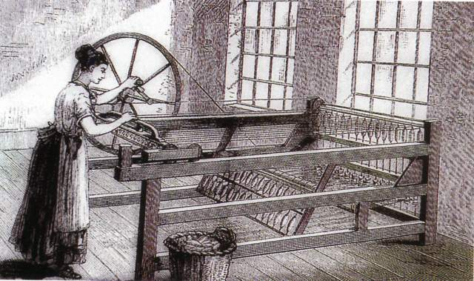
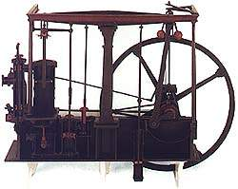
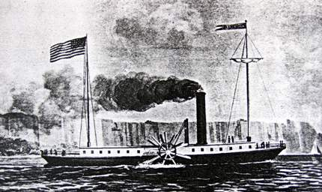
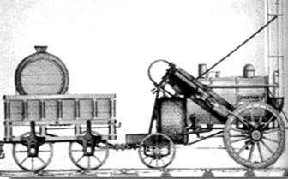
工业革命
时间
开始部门
领先国家
政治前提
开始的标志
标志性发明（时代）
新能源
动力
生产形式
主要成就
完成的标志
18世纪60年代
棉纺织业
英国
英国确立资产阶级统治
哈格里夫斯发明珍妮机
瓦特改良蒸汽机的广泛应用
蒸汽时代
煤炭
蒸汽机
工厂
珍妮纺纱机；蒸汽机改良；1807年美国富尔顿汽船；1825年英国史蒂芬孙火车”旅行者号“
1840前后，大机器生产成为工业生产的主要方式。

Slide 33
三、工业革命的影响：
1.工业革命创造的巨大生产力
2.使社会面貌发生了翻天覆地的变化。
  ①社会分裂为资产阶级和无产阶级两大对立阶级。
  ②工业革命后，资本主义最终战胜了封建主义。
  ③率先完成工业革命的西方资本主义国家逐步确立起对世
  界的统治，世界开始形成了西方先进、东方落后的局面。
3.工业革命的负面影响：生态环境、环境污染，对工人的剥削
、对东方的掠夺。

Slide 34
工业革命后，世界上出现了三股进步潮流
1.国际工人运动发展
2.资产阶级革命和改革运动
3.民族解放运动(民族主义)

Slide 35
第五单元 殖民扩张与殖民地人民的抗争
三角贸易
殖民侵略
血腥的资本积累
印度民族大起义
拉丁美洲独立运动
殖民地人民的战争

Slide 36
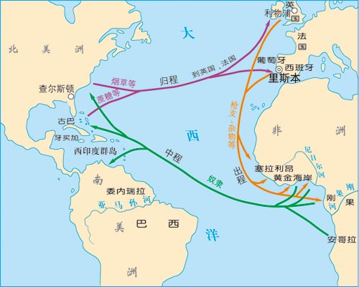
一、罪恶的“三角贸易”
背景：
最先进行奴隶贸易：
路线：
影响：
新航路开辟以后，首先是葡萄牙和西班牙，接着是英国和法国
等国都走上了殖民扩张的道路。
葡萄牙人，后来居上的英国人成为“三角贸易”的主
要经营者。
出程：欧洲 非洲（武器、廉价工业品）
中程：非洲 美洲（黑人）
归程：美洲 欧洲（烟草、蔗糖、矿产品）
（1）“三角贸易”使非洲丧失了近亿的精壮劳力，（2）促进了欧
洲资本主义的发展。（3）促进了美洲的开发和经济发展。

Slide 37
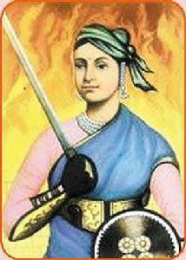
二、印度民族英雄——章西女王
印度民族大起义的背景：
起义名称、时间：
领导者： 结果：
影响：
19世纪中期，印度三分之二的土地被英国侵占。英国完成工业革命后，进一步加紧对印度的剥削和统治，印度社会民不聊生。
1857年—1859年印度民族大起义
封建王公（章西女王）
失败
印度民族大起义表现了殖民地人民不畏强暴，反抗侵略的决心和
勇气，沉重地打击了英国殖民者。
章西女王同时期的中国发生了1851年的太平天国运动。都是反侵略斗争。

Slide 38
三、“南美的解放者”——玻利瓦尔
1、拉丁美洲独立运动的背景：
①新航路开辟后，葡萄牙独占巴西；西班牙占领了除巴西以外的整个拉丁美洲；
②当地土生白人对殖民统治的不满；（根本原因）
③受美国独立战争和法国大革命的影响。
2、概况：
①时间：18世纪末19世纪初；
②玻利瓦尔由北向南，转战委内瑞拉和哥伦比亚等地，解放了西班牙在
南美洲的殖民地。他后来被誉为“南美解放者”；圣马丁率起义军由南向
北，打击西班牙殖民者。
③葡萄牙殖民地巴西宣布独立。

Slide 39
第六单元 无产阶级的斗争与资产阶级统治的加强
国际工人运动
马克思主义的诞生
无产阶级的斗争
美国内战
俄国废除农奴制
日本走向强盛的转折——明治维新
资产阶级统治的加强

Slide 40
、马克思主义的诞生
1、资本主义社会矛盾暴露，思想家探索改造社会2、马克思、恩格斯汲取前人的思想精华结合工人运动的实践。
背景
人物
1844年马克思、恩格斯在巴黎相会，共同创立了马克思主义理论。
组成部分
马克思主义哲学、政治经济学、科学社会主义
诞生的标志
1848年，《共产党宣言》的发表
共产主义者同盟
分析了阶级斗争在阶级社会历史发展中的作用，揭示了资本主义必然要
被社会主义代替的客观规律，号召全世界无产者联合起来，为获得自己
的解放而斗争。
内容：
意义、影响：
《共产党宣言》的发表标志着马克思主义的诞生。从此，在科学理论
的指导下，国际工人运动进入一个新的历史时期。

Slide 41
马克思主义的诞生和指导的各国革命斗争
《共产党宣言》的发表
1、马克思主义诞生的标志——
巴黎公社
2、马克思主义诞生后的第一次伟大实践——
3、马克思主义诞生后指导的第一次取得胜利的社会主义革命——
十月革命
4、马克思主义诞生后指导的中国革命——
新民主主义革命

Slide 42
马克思主义对中国的影响？
新文化运动的发展
五四运动的爆发
中国共产党的成立等都受十月革命的影响。

Slide 43
根本原因
矛盾的焦点
时间
领导者
经过 | 导火线： 爆发： 战争初期： 转折： 结果：
南北两种不同的经济制度围绕奴隶制的废存问题矛盾无法调和。
奴隶制的存废问题
美国南北战争
1861———1865年
林肯
1861年3月，林肯就任美国总统 。
1861年4月，南方军队挑起内战 。
北方军事上一再失利。（准备不足，缺乏优秀将领。 ）
1862年林肯《解放黑人奴隶宣言》
1865年北方获得胜利，维护了美国的统一。

Slide 44
文献 （内容、作用）
性质
林肯主要功绩
影响
内容：从1863年元旦起，废除叛乱各州的奴隶制，并允许奴隶作为自由人参加北方军队。
作用：广大黑人欢庆解放，踊跃报名参军，北方军队获得了雄厚的兵员，成为南北战争的转折点。
美国历史上的第二次资产阶级革命
维护国家统一；解放黑人奴隶（废除黑人奴隶制）。
南北战争是美国历史上的第二次资产阶级革命，维护了美国
统一，废除了黑人奴隶制度，扫清了资本主义发展的又一障
碍，为资本主义经济的发展创造条件。

Slide 45
农奴制严重阻碍资本主义的发展（根本原因）
原因：
俄国废除农奴制改革
农奴暴动威胁沙皇统治
时间、人物：
1861年 亚历山大二世
维护地主阶级利益，摆脱统治危机
目的：
（1）农奴在法律上是“自由人”，地主再也不许买卖农奴和干涉他们的生活 。
内容：
（2）农奴在获得“解放”时，可以得到一块份地，但必须出钱赎买这块份地
性质：
是一场自上而下的资产阶级性质的改革
有利于资本主义的发展。俄国走上资本主义道路，是俄国近代历史上的重大转折点。改革保留了大量的封建残余。
影响：

Slide 46
闭关锁国，封建落后；外国势力入侵激化国内矛盾（1853年美国的黑
船事件）；内忧外患
中下级武士倒幕成功。
背景：
时间：
1868年 明治天皇
日本明治维新
根本原因：
幕府统治阻碍了日本资本主义经济的发展
政治方面：“废藩置县”，加强中央集权；
经济方面：允许土地买卖，引进西方技术，鼓励发展近代工业；
内容
社会生活方面：提倡“文明开化”，即向欧美学习，努力发展教育。
性质
是一场自上而下的资产阶级性质的改革
日本从一个闭关锁国的封建国家，逐步转变为资本主义国家，摆脱沦为半殖民地国家的命运，是日本历史的重大转折点。日本强大之后，走上了对外侵略扩张的军国主义道路。
意义

Slide 47
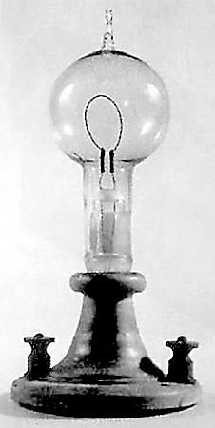
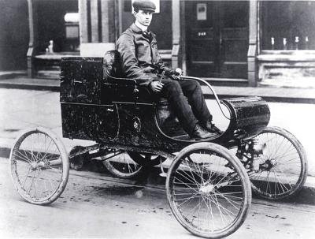
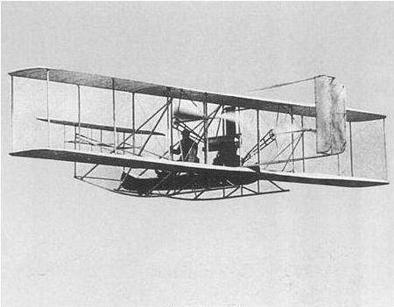
第二次工业革命
时间
开始部门
领先国家
标志性发明（时代）
新能源
动力
生产形式
主要成就
19世纪70年代
重工业
美国、德国
电力、内燃机的广泛使用的广泛应用
电气时代
电力、石油
电力、内燃机
垄断
爱迪生1879年研制耐用碳丝灯泡、卡尔本茨1885年试制汽车
成功、1903年莱特兄弟制成飞机、飞艇、电车、电话等。
汽车的大量使用影响：增强了人的生产能力，改变了人们的
生活方式、扩大了人的活动范围、加强了人与人之间的交流。

Slide 48
第二次工业革命后，资本主义国家的生产力获得了突飞猛进的发展；
资本主义开始从自由资本主义向垄断资本主义即帝国主义阶段过渡。
背景：
根本原因：
帝国主义经济、政治发展的不平衡
直接原因：
后起的帝国主义国家要求重新瓜分世界
第一次世界大战
时间：
1914—1918
战前两大军事集团：
三国同盟（法、英、俄）、
三国协约（意、德、 奥）
导火线：
1914年6月 萨拉热窝事件
开始标志：
奥匈帝国向塞尔维亚宣战。
集中在欧洲、扩大到非
洲、亚洲和太平洋地区。
重大战役：
凡尔登战役 “凡尔登绞肉机”
战场规模：
结束：
1918年11月，德国投降，同盟国失败。
一场非正义的帝国主义掠夺战争。
性质：
影响：
一战是人类历史上第一次空前规模的战争，给各国人民带来深重苦难。

Slide 49
内容（1）反对封建专制制度 ，主张由开明的君主执政； (2)强调资产阶级的自由和平等； (3)批判天主教会的黑暗和腐朽。
意义：促进了人们的思想解放，促进了欧洲的社会进步。促进了中国、日本等亚洲国家的思想解放。
思想
法国启蒙运动
璀璨的近代文化
牛顿：万有引力定律；微积分；力学理论体系。近代自然科学的奠基人。
达尔文：《物种起源》，提出进化论。第一次把生物学建立在完全科学的基础上。物竞天择、适者生存、优胜劣汰。
爱因斯坦：创立相对论，打开原子时代的大门。20世纪最伟大的科学家之一。
科学
文学
列夫·托尔斯泰《战争与和平》《安娜·卡列尼娜》《复活》，俄国革命的镜子。
贝多芬：第三交响曲《英雄交响曲》，第一部明确反映重大社会题材的交响乐作品，标志着贝多芬在艺术上和思想上的成熟。梵高：《向日葵》，表达了他对生活的热爱。
艺术

